Slide 1


Facoltà d’ Ingegneria
Dipartimento di Elettronica e Telecomunicazioni
Filtri
Massimiliano Pieraccini

Slide 2


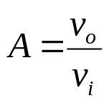





Classificazione dei filtri
Rete lineare
Passa Alto
-3dB
Passa Basso
-3dB

Slide 3
Classificazione dei filtri
Passa Banda
-3dB
Escludi Banda (Notch)
-3dB

Slide 4






Specifiche di progetto di un filtro
Banda
passante
Banda
di
transizione
Banda
attenuata
Equalizzazione della fase
(Filtri passa tutto)

Slide 5
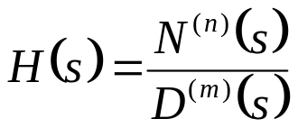


Ordine dei filtri
Teoria delle reti
La funzione di trasferimento di una rete lineare
(R, C, L) è esprimibile come un rapporto di due polinomi
ordine del polinomio
ordine del polinomio
L’ordine di un filtro è pari all’ordine del denominatore
Più è alto l’ordine, maggiore è il numero di componenti

Slide 6
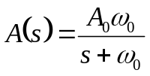
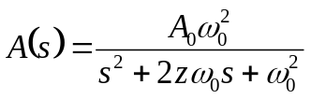



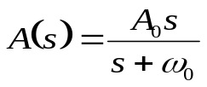






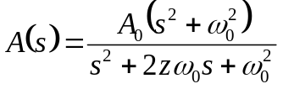

Filtri del primo e del secondo ordine
Primo
ordine
Secondo
ordine
Passa Basso
Passa Alto
Passa Banda
Escludi Banda

Slide 7
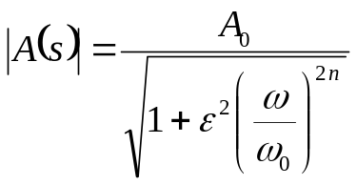

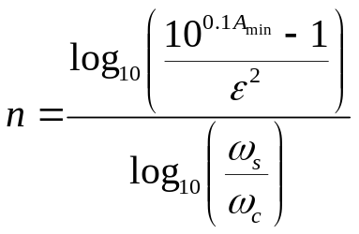
Filtro passa basso di Butterworth
Funzione di trasferimento di una rete lineare di ordine dato che minimizza le fluttuazioni in banda
(il maggior numeri possibile di derivate nulle per ω=0)
Indipendentemente dall’ordine del filtro le curve passano tutte per lo stesso punto a -3dB
La pendenza del fianco del filtro è -20×n dB/decade
Scelta dei parametri sulla base delle specifiche:

Slide 8






Filtro passa basso di Butterworth
Polinomi e poli di Butterworth
instabili

Slide 9
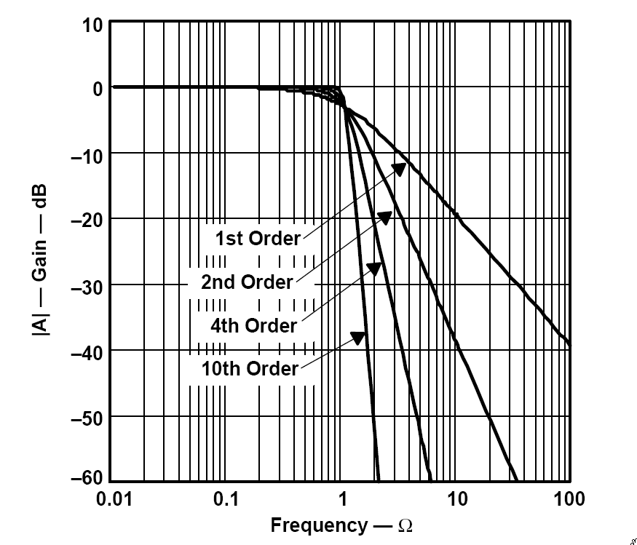
Filtro passa basso di Butterworth
-20×n dB/decade

Slide 10
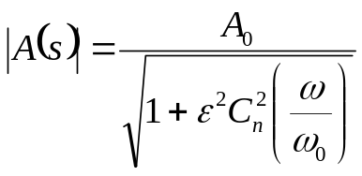


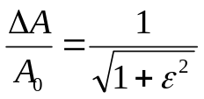
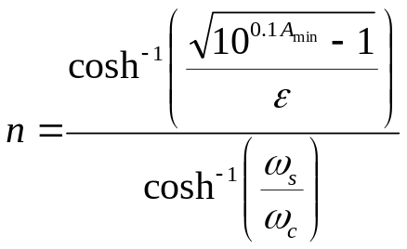
Filtro passa basso di Chebyshev
Funzione di trasferimento di una rete lineare di ordine dato che minimizza la banda di transizione
(al prezzo di tollerare delle fluttuazioni di ampiezza in banda)
Polinomi di Chebyshev
Fluttuazioni:
Scelta dei parametri sulla base delle specifiche:

Slide 11

Filtro passa basso di Chebyshev
Polinomi e poli di Chebyshev
Butterwoth
Chebyshev

Slide 12
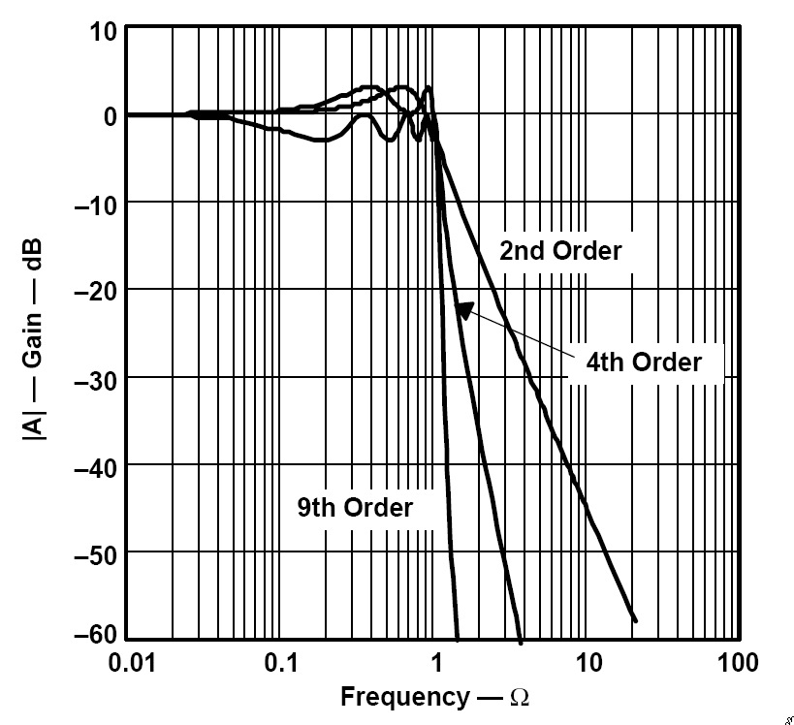
Filtro passa basso di Chebyshev

Slide 13
Filtri Bessel e Cauer
Filtro passa basso di Bessel:
Massimizza la linearità della fase
Filtro passa basso di Cauer (ellittico):
oscillazione dell’attenuazione anche in banda eliminata
presenta degli zeri oltre ai poli

Slide 14
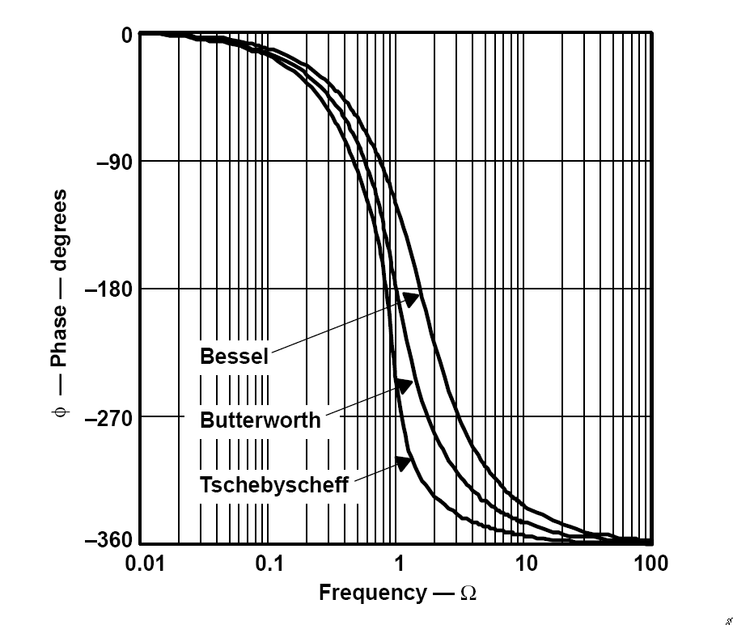
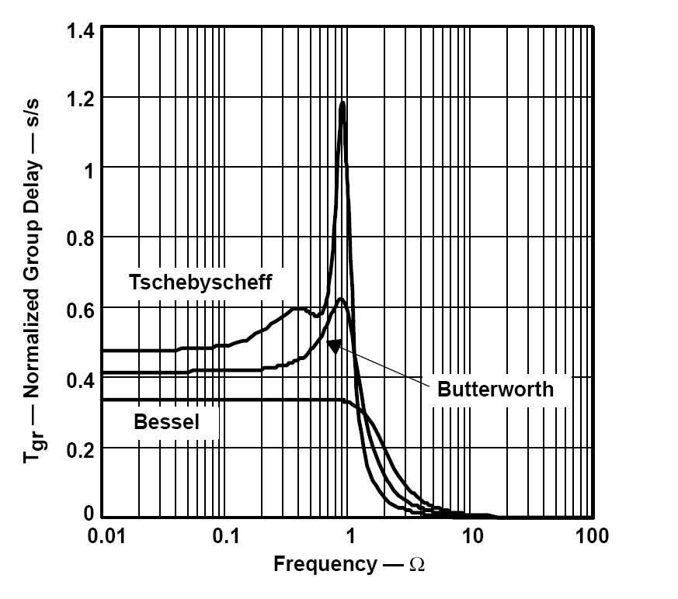

Confronto
Filtri del quarto ordine

Slide 15
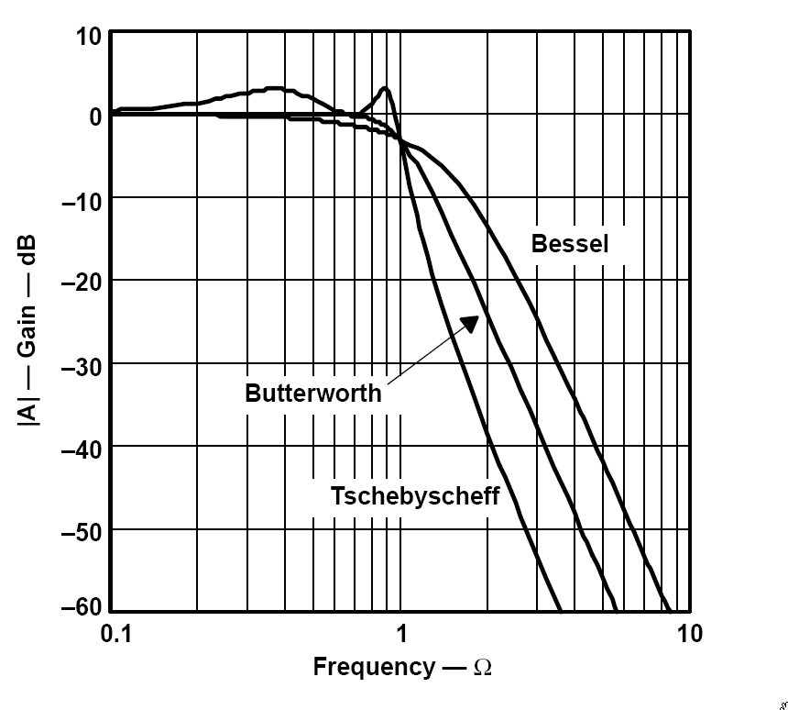
Confronto
Filtri del quarto ordine

Slide 16

Filtri attivi
1. Fanno uso di amplificatori operazionali
2. Non contengono induttanze
3. Possono essere connessi in cascata
Funzione
di trasferimento
(zeri e poli)
Prodotto
di funzioni di trasferimento biquadratica
(del primo o del secondo ordine)
Una generica rete biquadratica si può realizzare con
1 amp op + rete RC

Slide 17
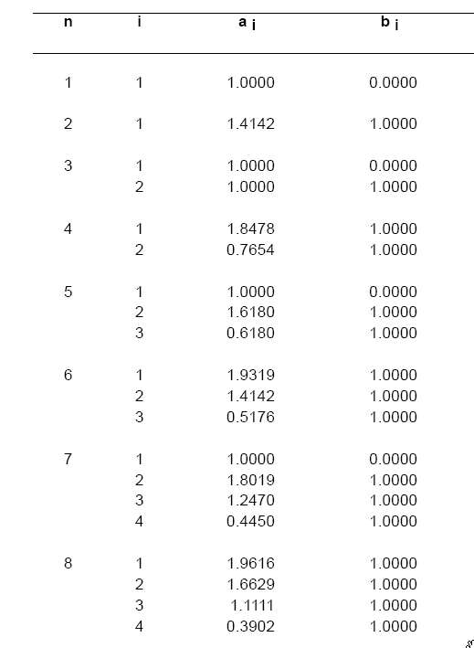
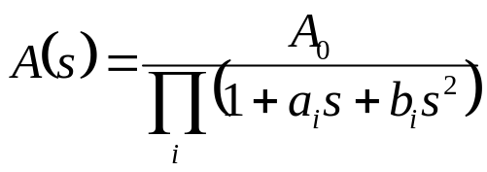
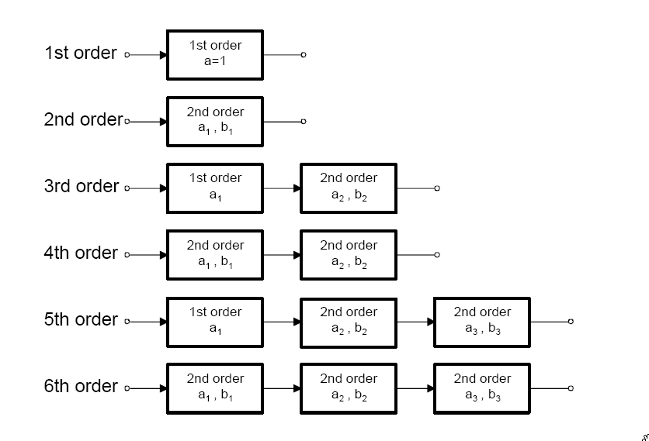
Progetto di filtri attivi passa basso
Coefficienti di Butterworth

Slide 18


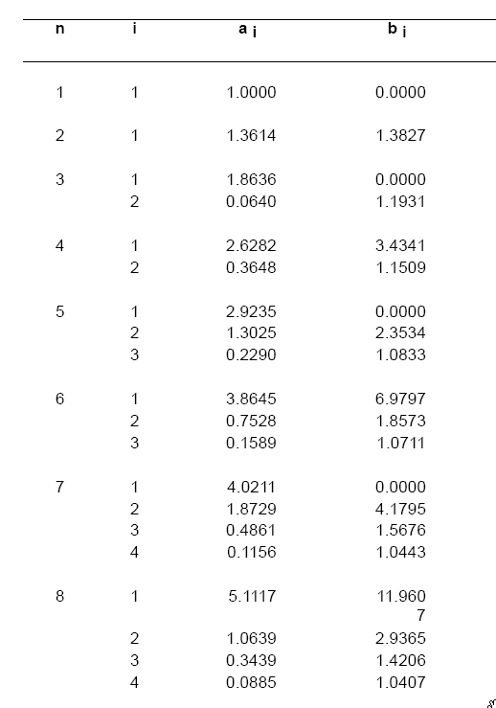
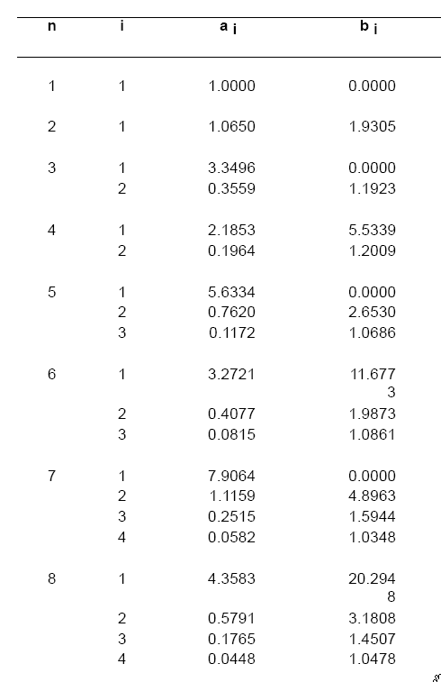
Progetto di filtri attivi passa basso
Coefficienti di Chebyshev
Coefficienti di Chebyshev

Slide 19
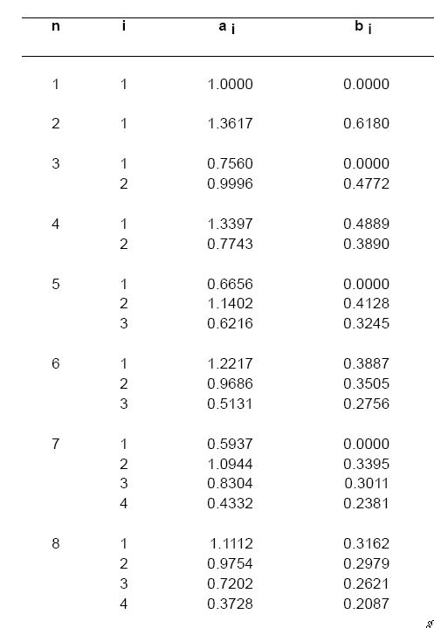
Progetto di filtri attivi passa basso
Coefficienti di Bessel

Slide 20
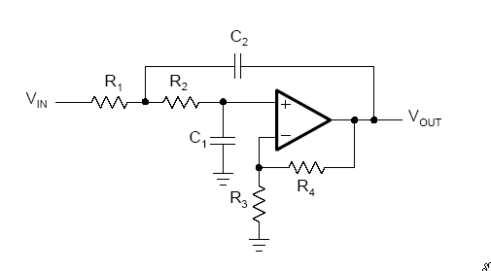
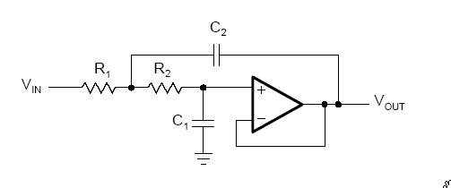
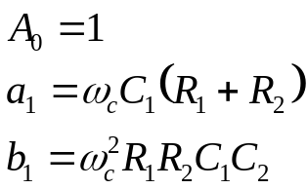
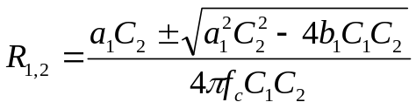
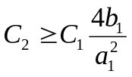
Progetto di filtri attivi passa basso
Cella di Sallen-Key

Slide 21

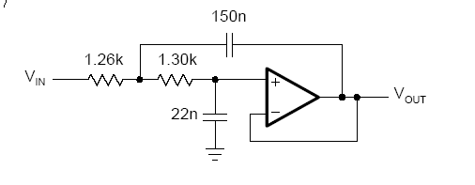
Progetto di filtri attivi passa basso
Esempio
Progettare un filtro passa basso di Chebyshev di guadagno unitario del secondo ordine con un frequenza di taglio 3kHz e 3 dB di ripple in banda
1) dalle tabelle: a₁=1.0650 b₁=1.9305
2) Scegliamo liberamente C₁=22nF

Slide 22
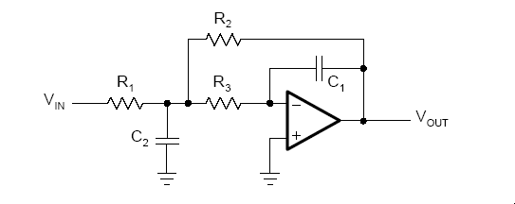
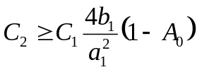
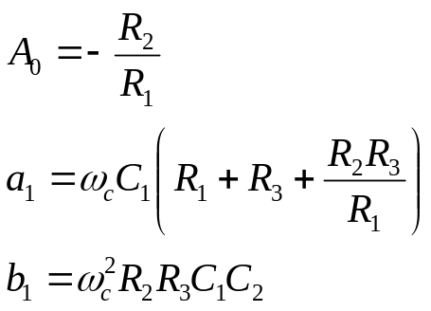
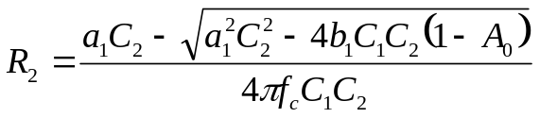
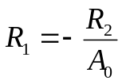
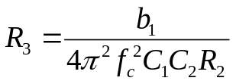
Progetto di filtri attivi passa basso
Cella a reazione multipla

Slide 23
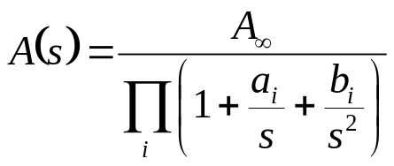
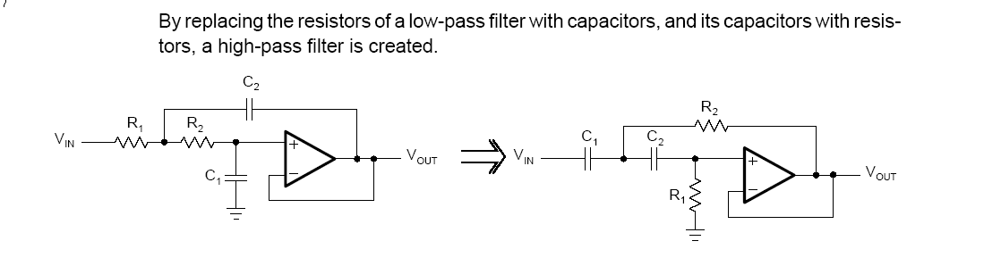
Progetto di filtri attivi passa alto
Sostituendo 1/s a s nella funziona di trasferimento di un passa basso si ottiene un passa alto con caratteristiche analoghe
Sostituendo i Capacitori con i Resistori un passa basso diventa un passa alto

Slide 24
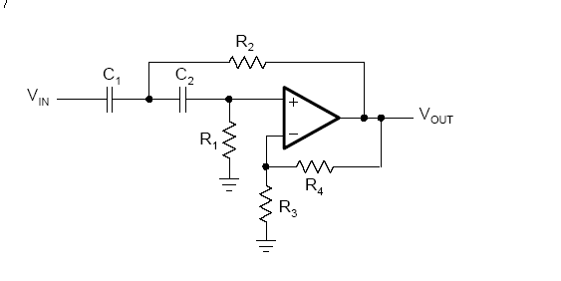
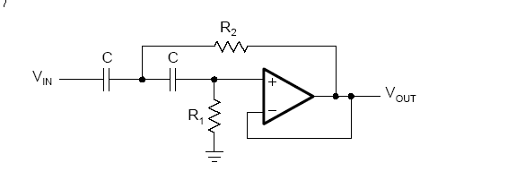
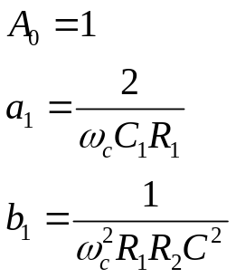
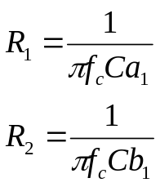
Progetto di filtri attivi passa alto
Cella di Sallen-Key

Slide 25
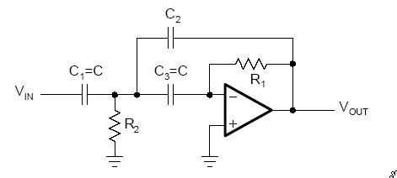
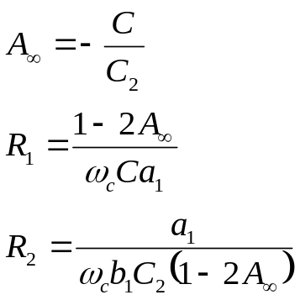
Progetto di filtri attivi passa alto
Cella a reazione multipla

Slide 26
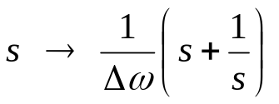
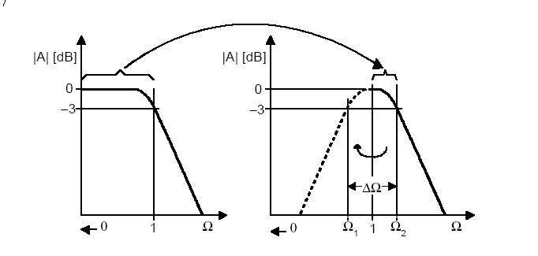
Progetto di filtri attivi passa banda
Eseguendo la seguente sostituzione si trasforma la funzione di trasferimento di un passa basso nella funzione di passa banda alto con caratteristiche analoghe

Slide 27
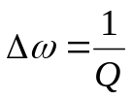
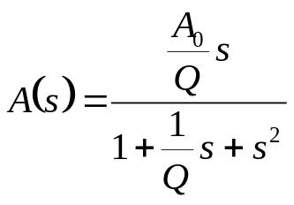
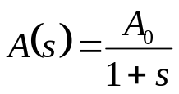
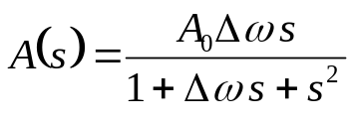
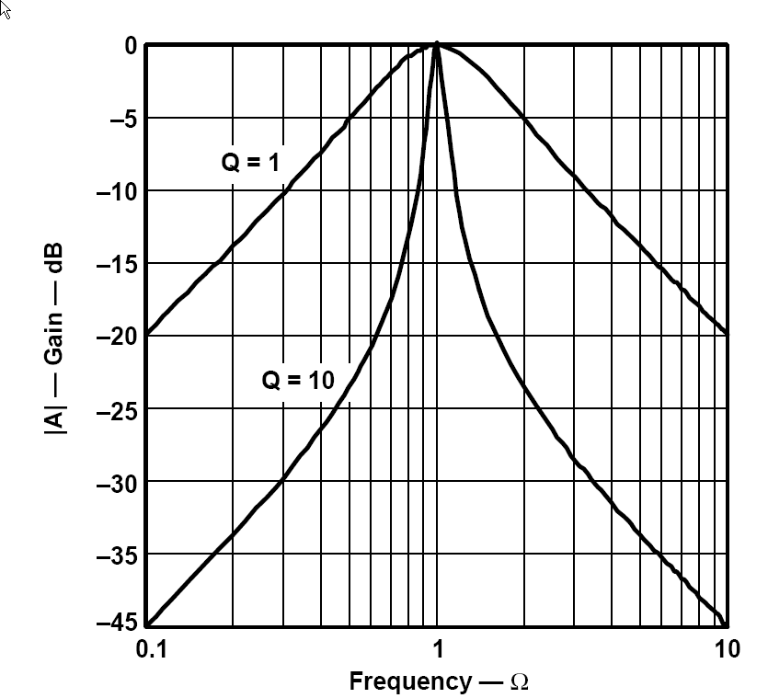
Progetto di filtri attivi passa banda
Passa banda a singola cella biquadratica

Slide 28
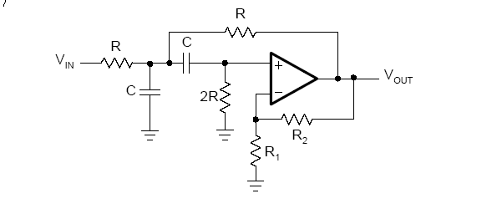





Progetto di filtri attivi passa banda
Passa banda a singola cella biquadratica
Cella di Sallen-Key

Slide 29


Progetto di filtri attivi passa banda
Passa banda a singola cella biquadratica
Cella a reazione multipla

Slide 30
Progetto di filtri attivi passa banda
L’ordine dei filtri passa banda simmetrici è sempre pari: 2, 4, 8, ..
Per il progetto dei filtri di ordine ≥ 4 il modo più semplice è pensarli come la cascata di due filtri passa basso e passa alto

Slide 31


Progetto di filtri attivi escludi banda
Eseguendo la seguente sostituzione si trasforma la funzione di trasferimento di un passa basso nella funzione di passa banda alto con caratteristiche analoghe

Slide 32


Progetto di filtri attivi escludi banda
Cella a doppio T

Slide 33







Progetto di filtri passa tutto
Si impiegano per introdurre un ritardo noto su un segnale

Slide 34



Progetto di filtri passa tutto

Slide 35

Impiego di software specifico per il progetto di filtri attivi

Slide 36







Filtri a condensatori commutati
Una capacità commutata può sostituire una resistenza (difficile da integrare)
+
+

